Slide 1
Polska 2040: decyzje Rady Ministrów
• Suwerenność technologiczna jako system realizacji
• Niezależny draft ekspercki v0.1 · 21.07.2026
• Dziś: mandat i przegląd — nie docelowy budżet
Niezależny jawnoźródłowy projekt analityczny — bez materiałów niejawnych — nie jest dokumentem rządowym. 1

Slide 2
Decyzja, nie manifest
• KANDYDAT DEC-0001: uruchomić sześciomiesięczny przegląd
• KANDYDAT DEC-0002: wskazać właściwego ministra i integratora portfela przy KPRM
• KANDYDAT DEC-0003: uruchomić ograniczone pilotaże z bramkami stop/go
• Wrócić do RM z bazą, wariantami finansowymi i red-team
Niezależny jawnoźródłowy projekt analityczny — bez materiałów niejawnych — nie jest dokumentem rządowym. 2

Slide 3
Dlaczego teraz
• SAFE: umowa pożyczki 43,7 mld EUR; nie dotacja ani pełna wypłata — CLM-1208
• Plan KPRM: 89% dla polskiej gospodarki; wynik wymaga pomiaru — CLM-1209
• Polska już uczestniczy w BraveTech EU — CLM-1214
• Okno finansowania bez wspólnego systemu może utrwalić fragmentację
Niezależny jawnoźródłowy projekt analityczny — bez materiałów niejawnych — nie jest dokumentem rządowym. 3

Slide 4
Diagnoza: osiem wąskich gardeł
• Potrzeba i użytkownik
• Dane, test i zamówienie
• Produkcja, komponenty i serwis
• Kadry, finansowanie, prawo i eksport
Niezależny jawnoźródłowy projekt analityczny — bez materiałów niejawnych — nie jest dokumentem rządowym. 4

Slide 5
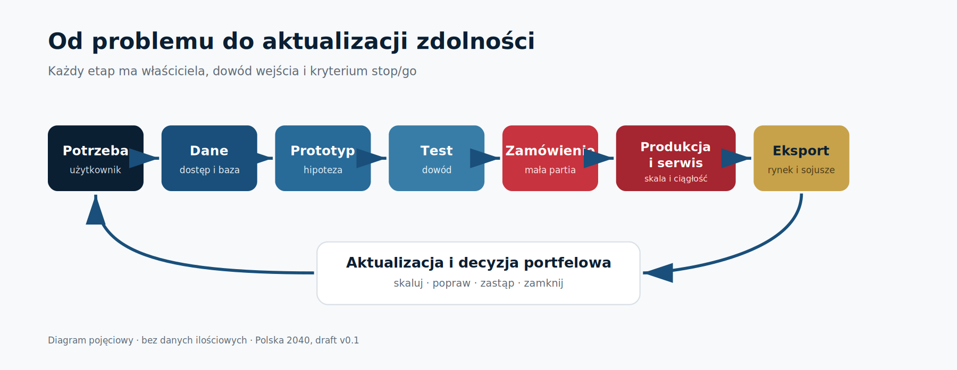
Cykl realizacji
• Każdy etap ma właściciela, dowód i warunek wyjścia
• Zamknięcie projektu jest wynikiem, nie porażką
Niezależny jawnoźródłowy projekt analityczny — bez materiałów niejawnych — nie jest dokumentem rządowym. 5

Slide 6
Governance: najpierw istniejące mechanizmy
• Właściwy minister prowadzi dokument i formalny proces
• Funkcja KPRM integruje portfel, dane i eskalacje
• Resorty zachowują odpowiedzialność wykonawczą
• Nowy pełnomocnik dopiero po dowodzie niewydolności
Niezależny jawnoźródłowy projekt analityczny — bez materiałów niejawnych — nie jest dokumentem rządowym. 6

Slide 7
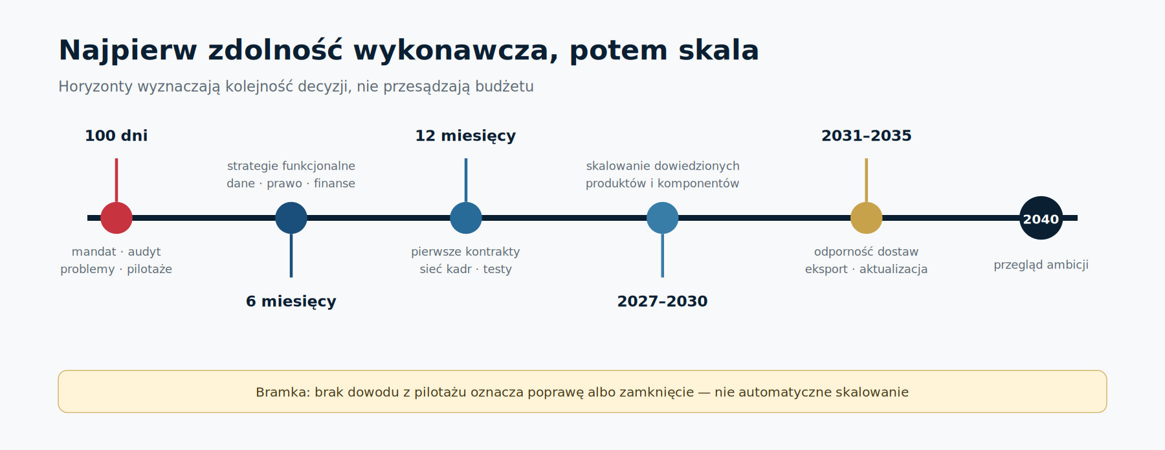
Pierwsze 100 dni
• REKOMENDACJA: mandat, RACI, audyt bazowy i katalog problemów
• Pilotaż danych, testów i kontraktów etapowych
• Raport luk, sprzeczności i kosztu działań odwracalnych
Niezależny jawnoźródłowy projekt analityczny — bez materiałów niejawnych — nie jest dokumentem rządowym. 7

Slide 8
Zamówienia iteracyjne
• Problem → wykonalność → prototyp → test użytkownika
• Mała partia kupuje dane niezawodności i serwisu
• Skala wymaga TCO, cyber, praw i alternatyw
• Opcja nie jest automatycznym zobowiązaniem
Niezależny jawnoźródłowy projekt analityczny — bez materiałów niejawnych — nie jest dokumentem rządowym. 8

Slide 9
Dane i odpowiedzialne AI
• Federacja właścicieli danych, nie jedno centralne jezioro
• Odseparowany test, wersjonowanie i pełny ślad
• Karta modelu, monitoring i prawo wstrzymania
• Minimum: sześć zasad NATO — CLM-1220
Niezależny jawnoźródłowy projekt analityczny — bez materiałów niejawnych — nie jest dokumentem rządowym. 9

Slide 10
Przemysł i cykl życia
• Kontroluj / współkontroluj / dywersyfikuj / zaakceptuj
• Mierz zweryfikowaną moc, nie deklarację nominalną
• Interfejsy, konfiguracja, naprawa i aktualizacje
• Ćwiczenia 30/90/180 dni jako test, nie obietnica
Niezależny jawnoźródłowy projekt analityczny — bez materiałów niejawnych — nie jest dokumentem rządowym. 10

Slide 11
Kadry: popyt przed skalą
• Technicy, produkcja i serwis równie ważne jak konstruktorzy
• HIPOTEZA DO PRZETESTOWANIA: przekwalifikowanie może dać wcześniejszy mierzalny efekt niż nowa uczelnia
• Istniejące szkoły i uczelnie tworzą sieć
• Porównać koszt, kompetencję, zatrudnienie i retencję 12/24 miesiące względem bazy
Niezależny jawnoźródłowy projekt analityczny — bez materiałów niejawnych — nie jest dokumentem rządowym. 11

Slide 12
Ukraina, UE i NATO
• Portfolio partnerstw, nie jeden preferowany dostawca
• Umowa Polska–Ukraina daje ramy, nie gotowe JV — CLM-1212
• BraveTech EU: mierzyć testy, kontrakty, inwestycje i IP — CLM-1213/1214
• Due diligence: właściciele, cyber, eksport i ciągłość
Niezależny jawnoźródłowy projekt analityczny — bez materiałów niejawnych — nie jest dokumentem rządowym. 12

Slide 13
Finansowanie: trzy scenariusze
• L: integracja i ograniczony pilotaż
• B: dane, małe partie, komponenty, kadry i regiony
• H: szeroki CAPEX tylko po bazie, popycie i decyzji ryzyka
• Jeden identyfikator kosztu — zero podwójnego liczenia
Niezależny jawnoźródłowy projekt analityczny — bez materiałów niejawnych — nie jest dokumentem rządowym. 13

Slide 14
Dashboard i ryzyka
• KPI: czas, test użytkownika, TCO, substytucja, retencja, eksport
• Raportować projekty zamknięte i uniknięte zobowiązania
• Ryzyka: vendor capture, pozorna lokalizacja, skala przed dowodem
• Red-team niezależny od autora, finansującego i dostawcy
Niezależny jawnoźródłowy projekt analityczny — bez materiałów niejawnych — nie jest dokumentem rządowym. 14

Slide 15
Decyzje na dziś
• KANDYDACI DEC-0001 i DEC-0002: zatwierdzić mandat, właścicieli i dwukwartalny test modelu
• KANDYDACI DEC-0003 i DEC-0004: uruchomić portfel pilotaży, pilotaż danych i kontrakty dowodowe
• KANDYDAT DEC-0008: zlecić model finansowy; nie zatwierdzać dziś docelowej kwoty, fabryki ani dostawcy
• KANDYDAT DEC-0010: przygotować dashboard; za 6 miesięcy skalować, poprawić albo zamknąć na podstawie dowodów
Niezależny jawnoźródłowy projekt analityczny — bez materiałów niejawnych — nie jest dokumentem rządowym. 15

